Slide 1
“Handson on Games”
Aplicação com GDevelop5

Slide 2
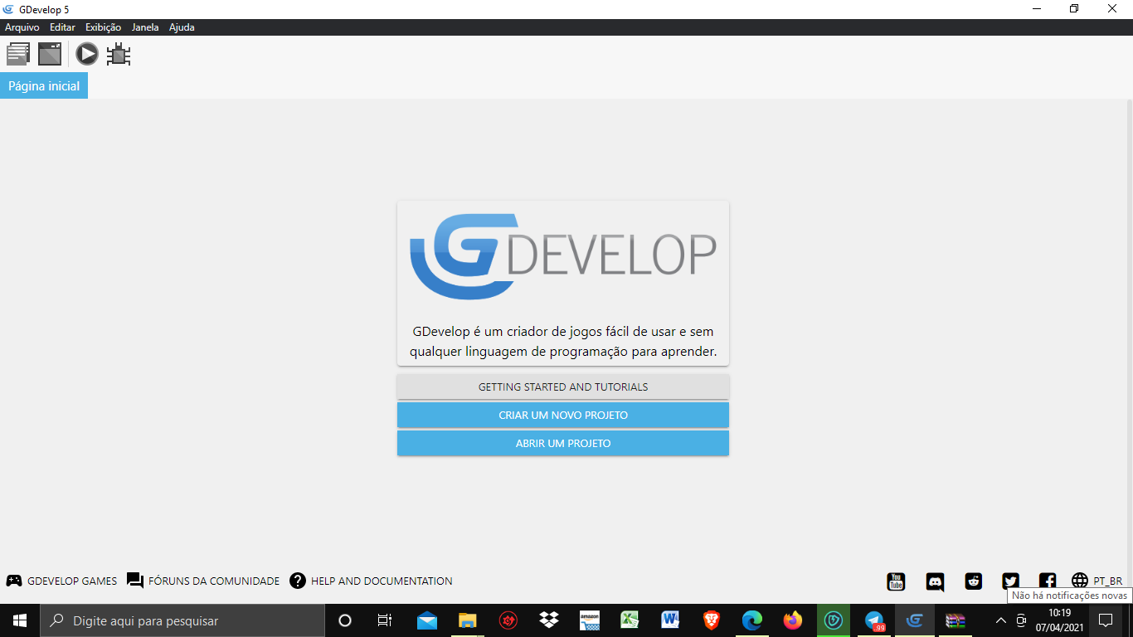

Slide 3
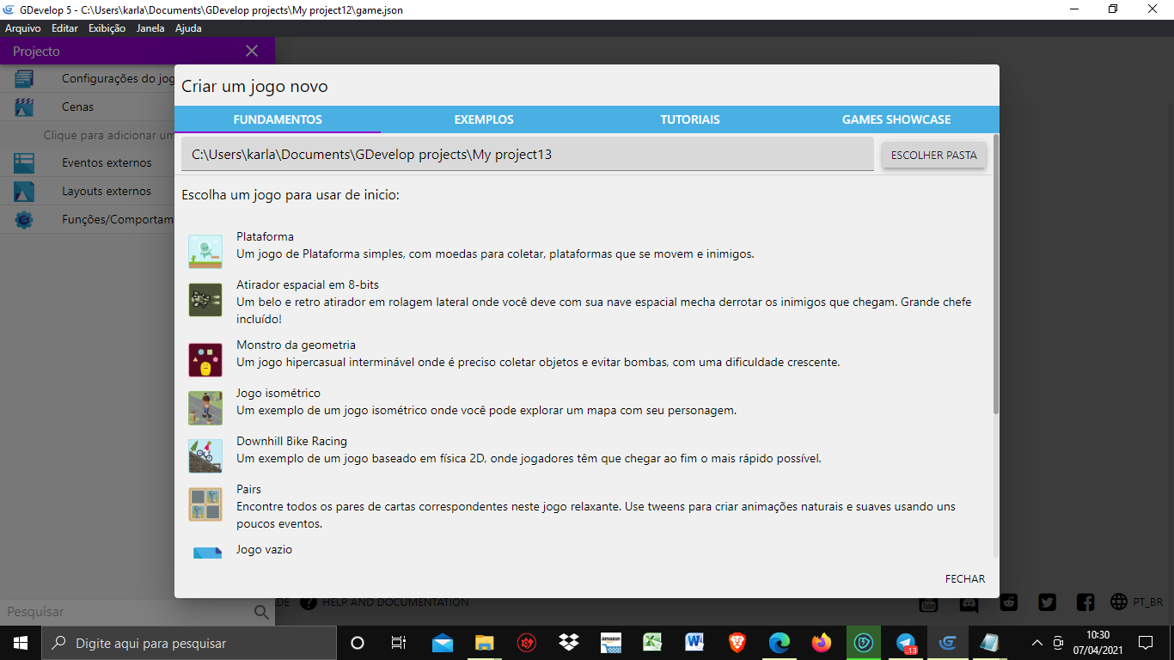

Slide 4
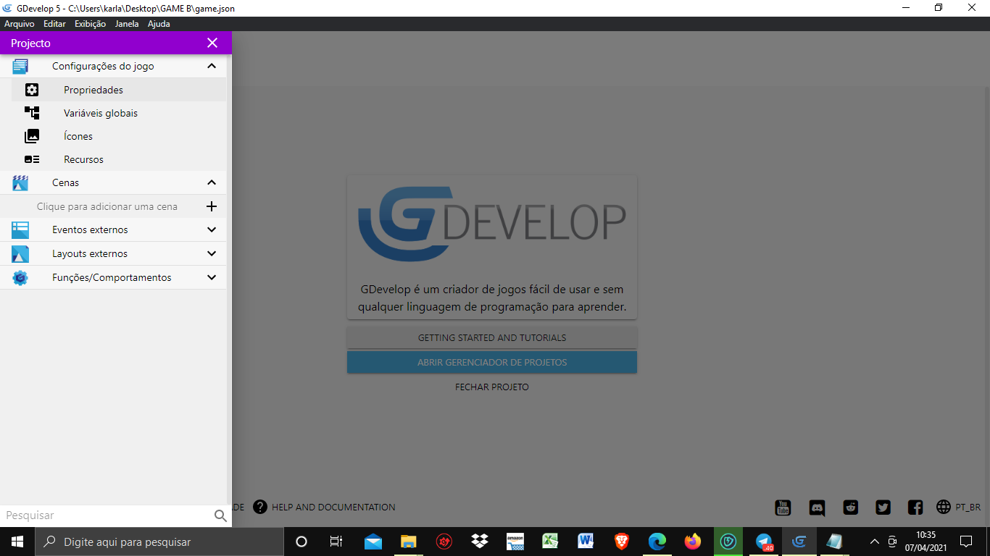
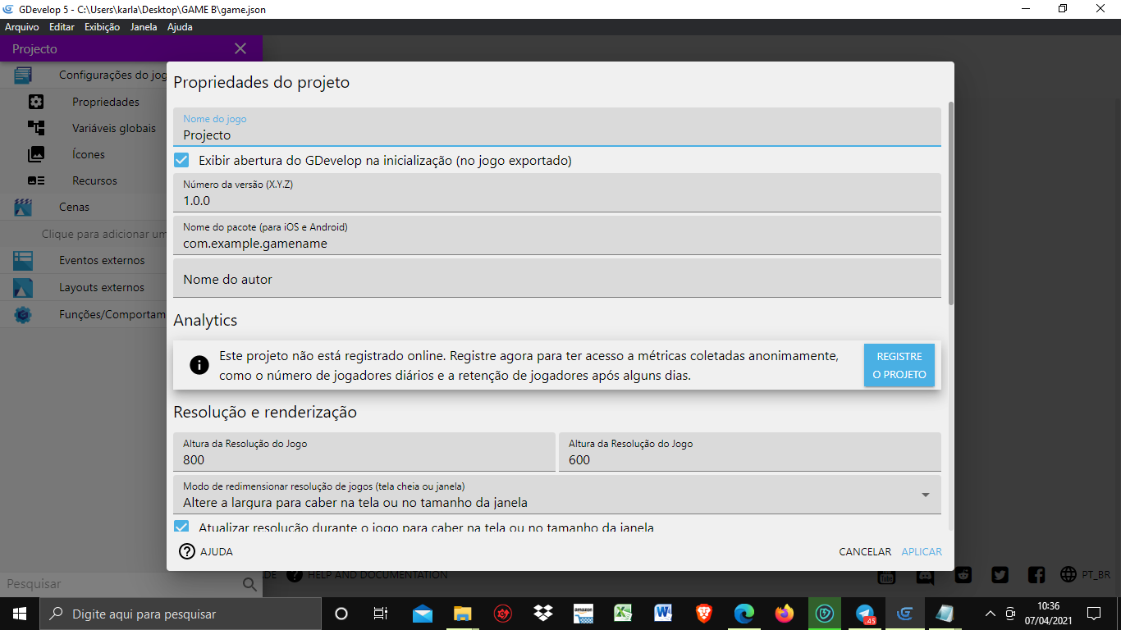
Antes de iniciar, vamos configurar as propriedade do jogo: Resolução: Altura: 640 e largura 360 Pode colocar seu nome e personalizar ,,,

Slide 5
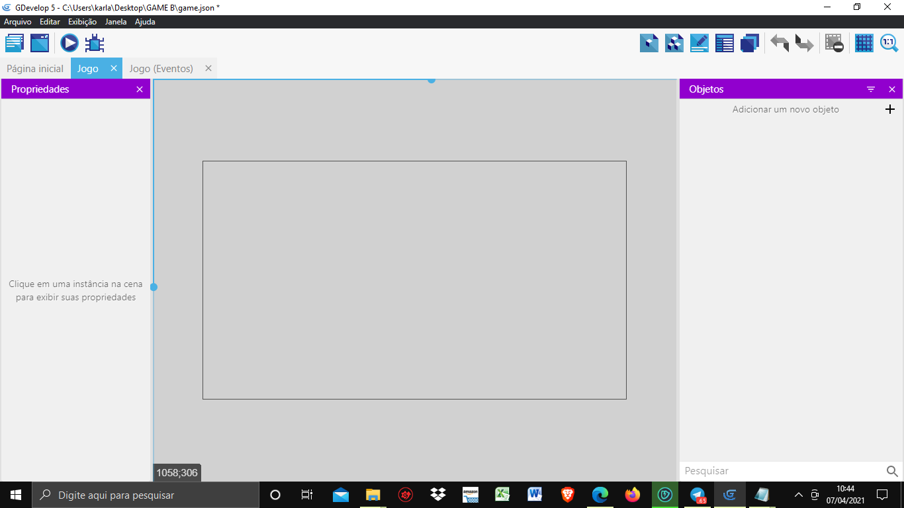

Slide 6
Para adicionar os objetos , clique no sinal “+”

Slide 7
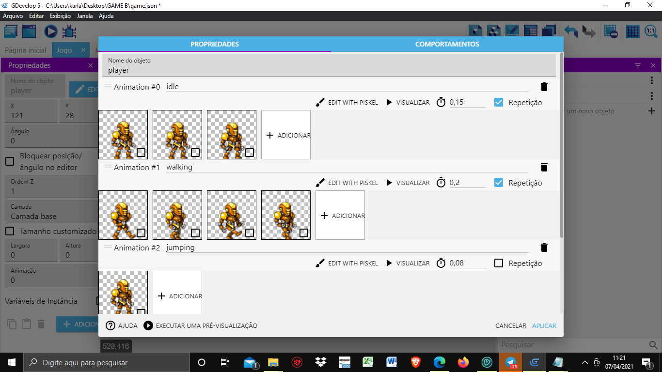

Slide 8
Animação: 1ª animação - idle ou parado
tempo: 0.15 segundos (se for em português 0,15)- loop / repetição
2 - walking | andando
0.2 - LOOP | 0,2 repetição
3 - jumping | pulando (insira a foto jump 01)
4 - falling | caindo (insira a foto jump 02)

Slide 9
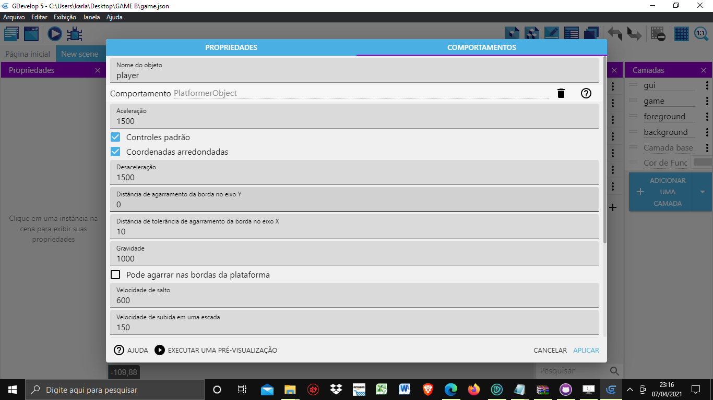
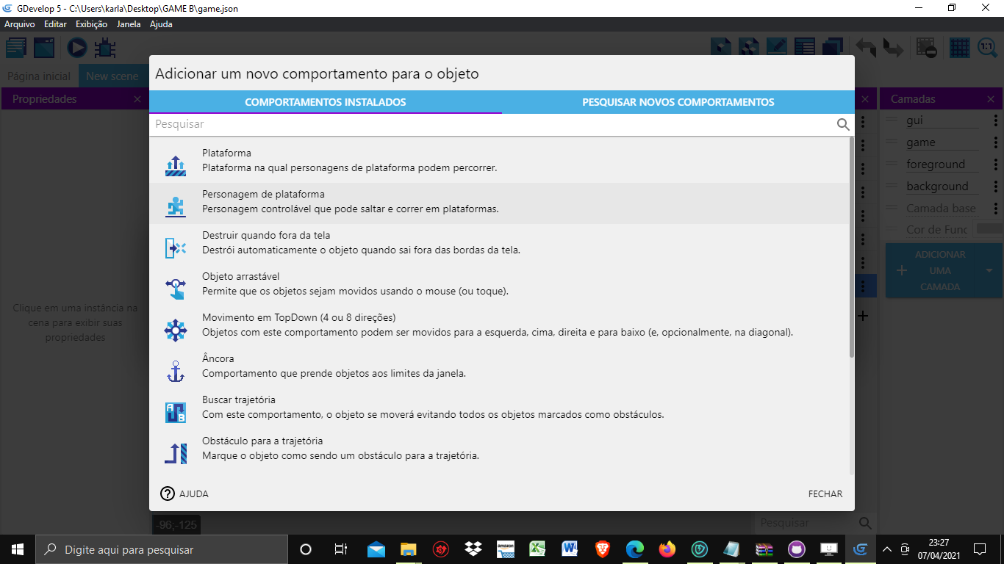
Aba comportamento escolher Personagem de plataforma

Slide 10
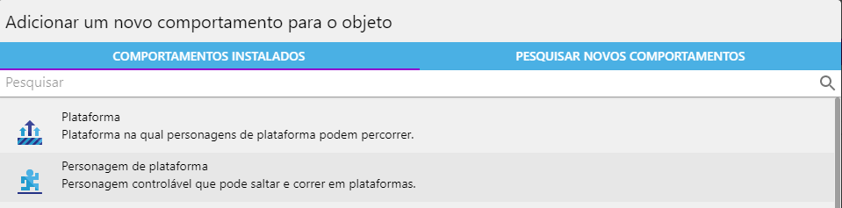
Chão / piso / tile = comportamento Plataforma

Slide 11
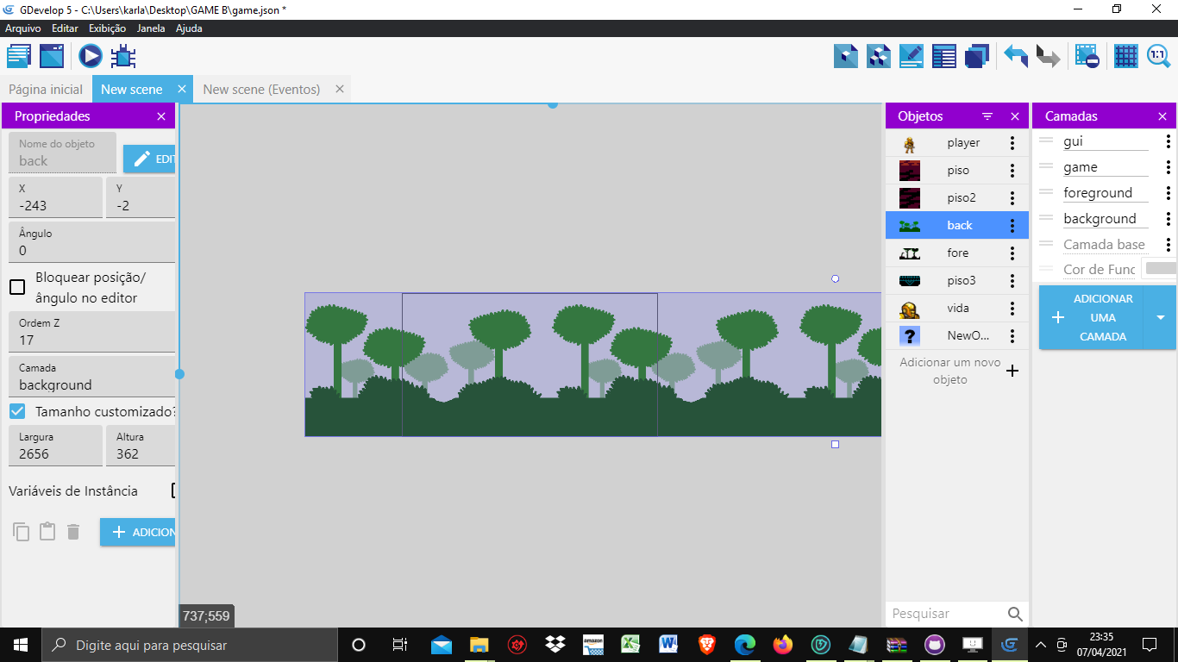
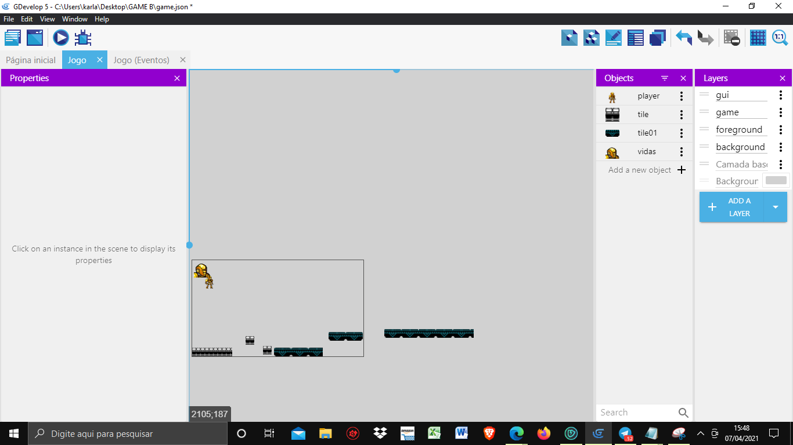
Crie quatro camadas: gui
game
foreground
background

Slide 12
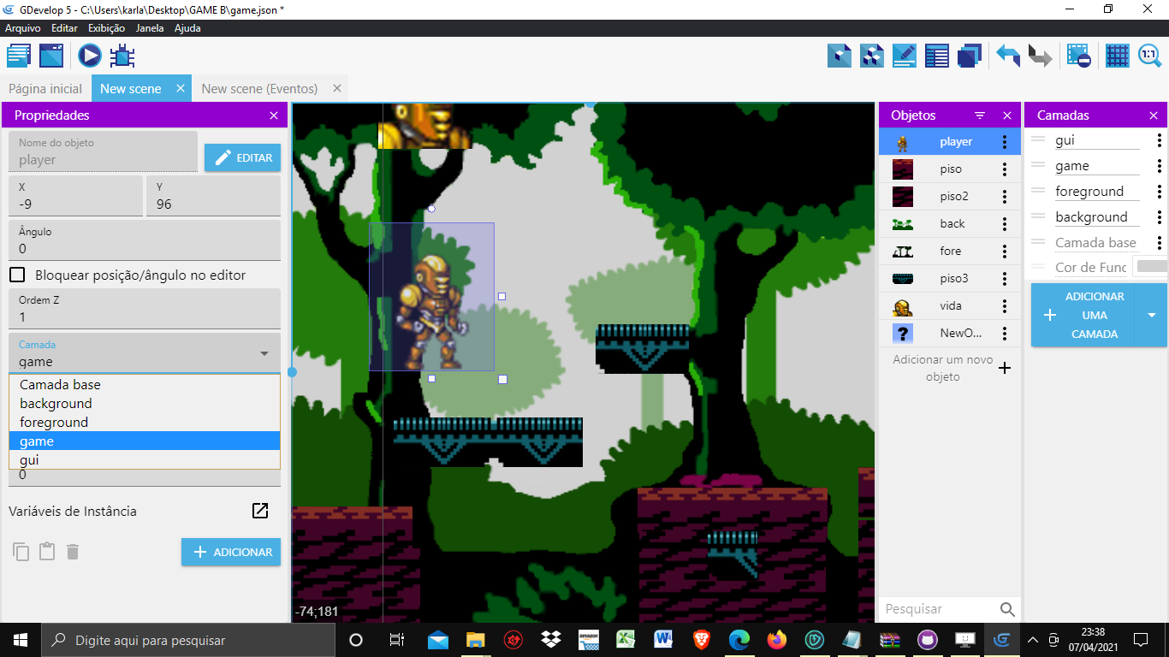
- criar camadas
gui (gráfic user interface) interagir
game
foreground
background
o backgroud fica na camada background o personagem e as plataformas ficam na camada “game”, a parte do cenario das arvores escuras ficam na camada foreground

Slide 13
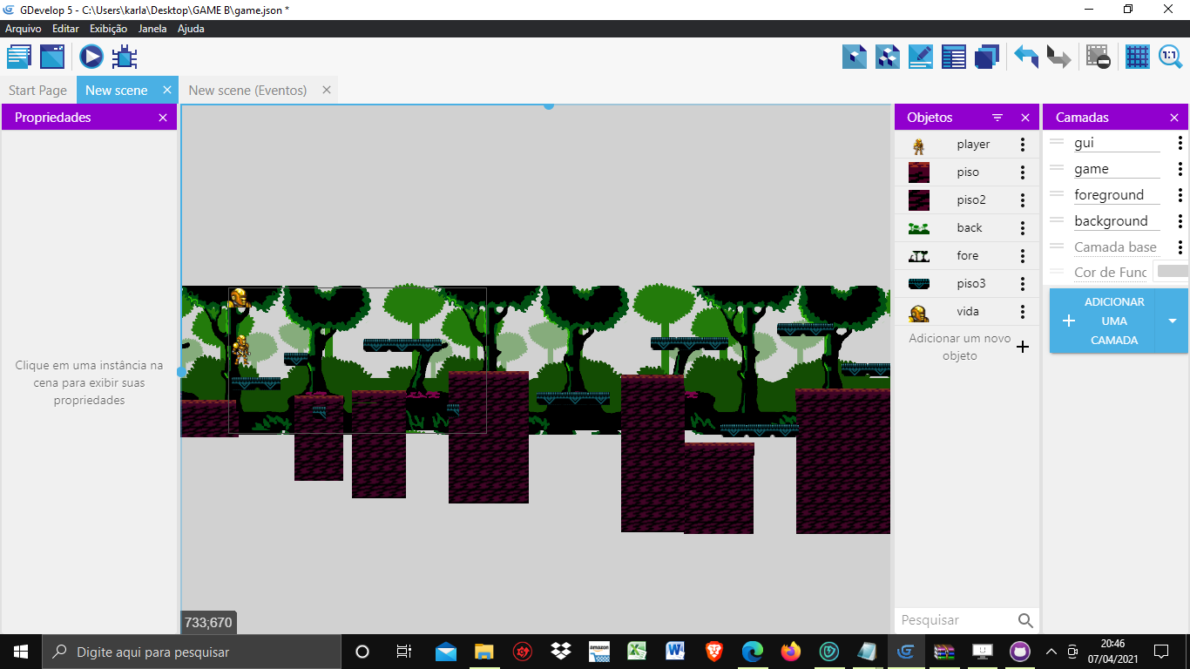

Slide 14
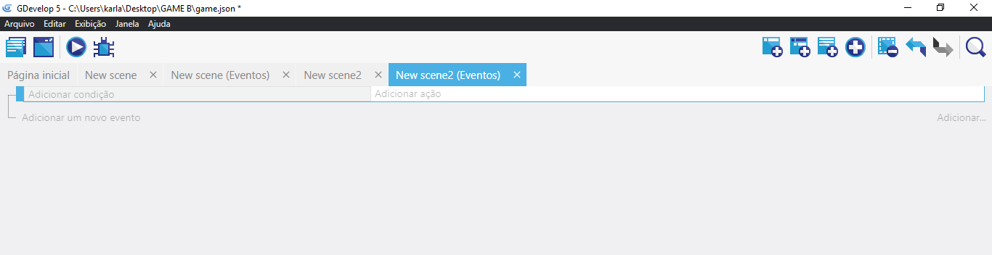
Criando Eventos
Para cada cena há uma folha de eventos, fica na aba ao lado direito da cena, dê um clique

Slide 15
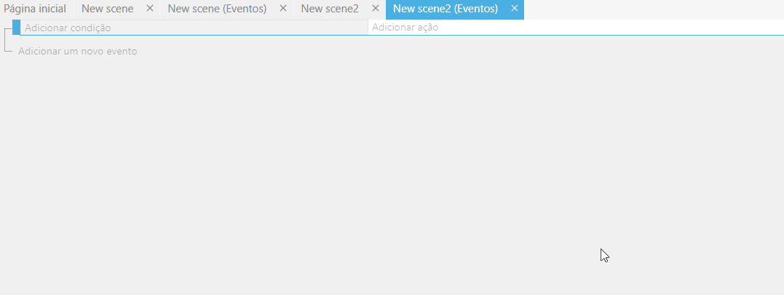
Criando Eventos

Slide 16
1 - Player está pulando -
Player está movendo
subcondição: se player está no chão então definir animação de player para "walking"
e contrário player está no chão definir player para "idle" ou “parado”
2 - Player está caindo - adicione a ação Definir player para "falling" ou "cai" (obs, a ação deve ser escrita conforme você nomeou os sprites nas animações, e escrito entre aspas " ".
3 - Player está no chão - então se está no chão e não está parado faça sub condição:
3.1 - player está se movendo, definir player para "andando" ou "walking"
3.2 - player está se movendo (marque a opção contrária), definir player para "parado" ou "idle"
4 -Teclado (tecla pressionada), ...

Slide 17
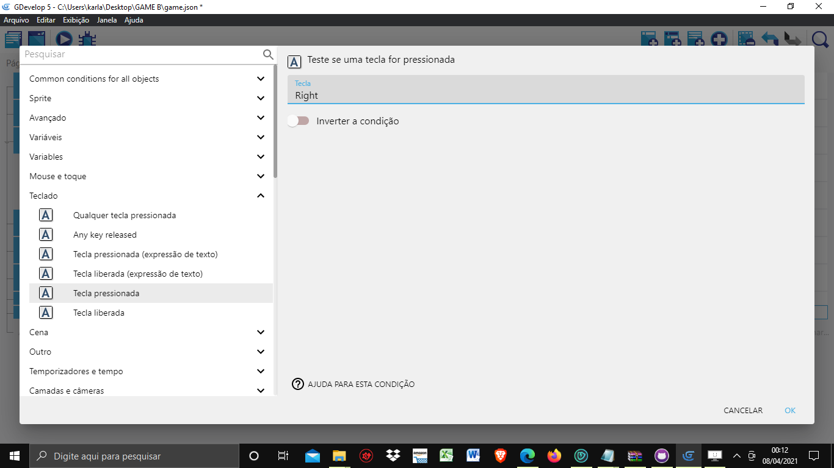

Slide 18
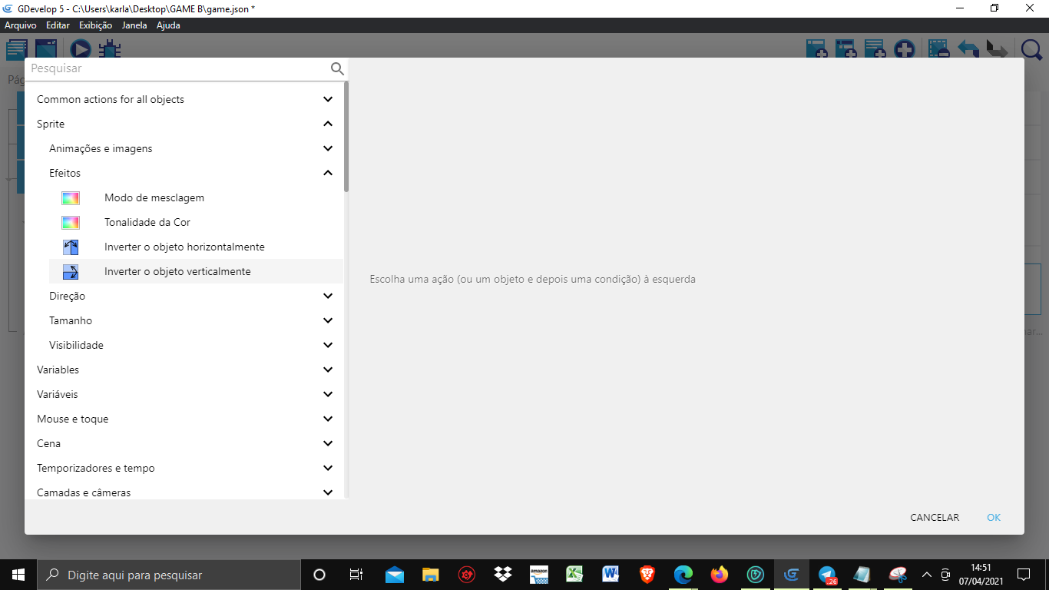

Slide 19
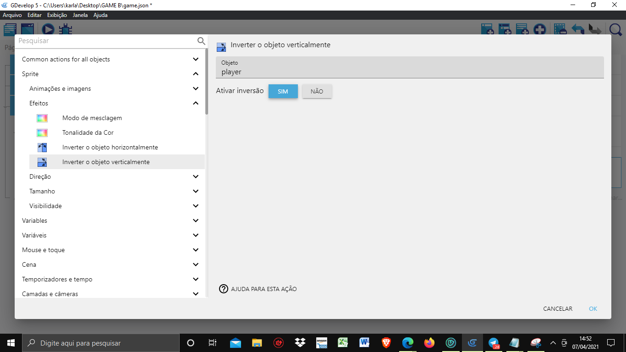

Slide 20
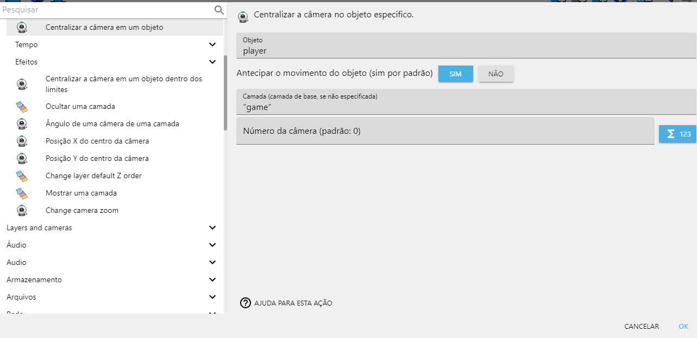
Criando Eventos
câmera centralizar a objeto X
chamge the X position of the center of specific camera
value player.X()*0.4
layer foreground

Slide 21
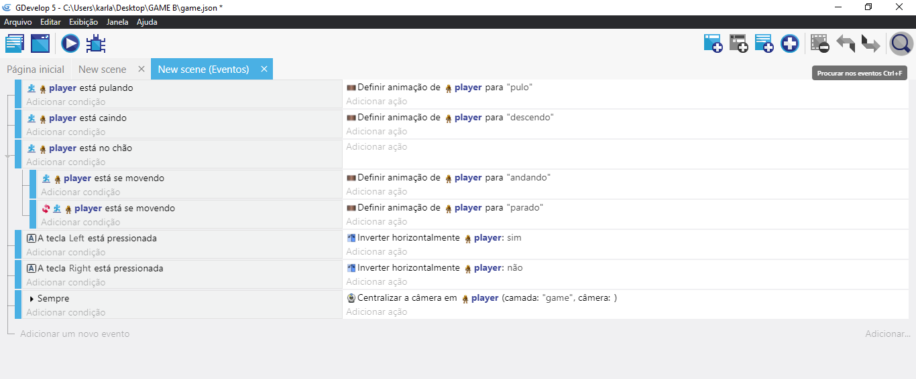

Slide 22
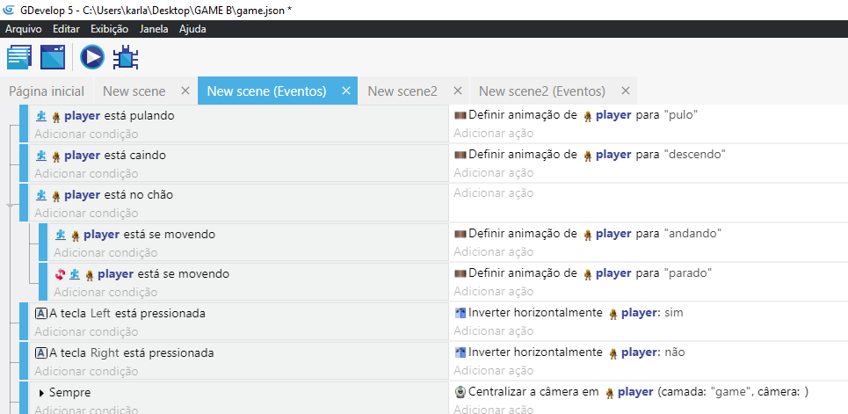

Slide 23
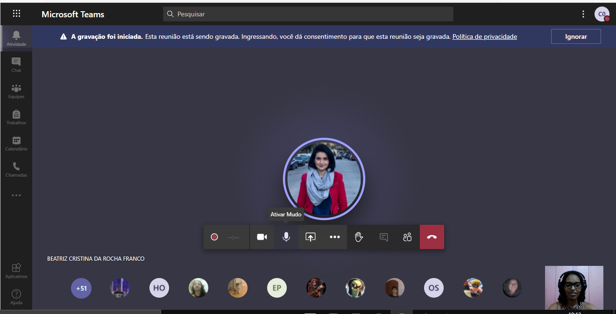

Slide 24
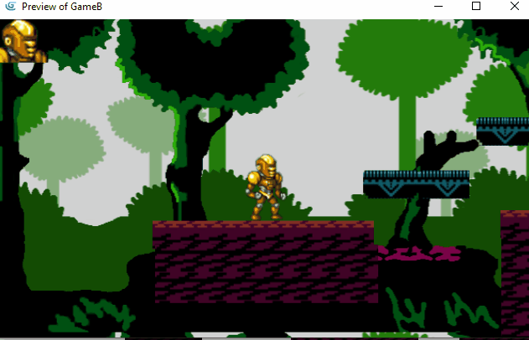

Slide 25
Obrigada!
Karla Corrêa Linkeding Instagram Discord: Karla Correa#7014

